Slide 1
Контроль исполнения документов (поручений)
Преподаватель Выдрина Е.Ю.

Slide 2
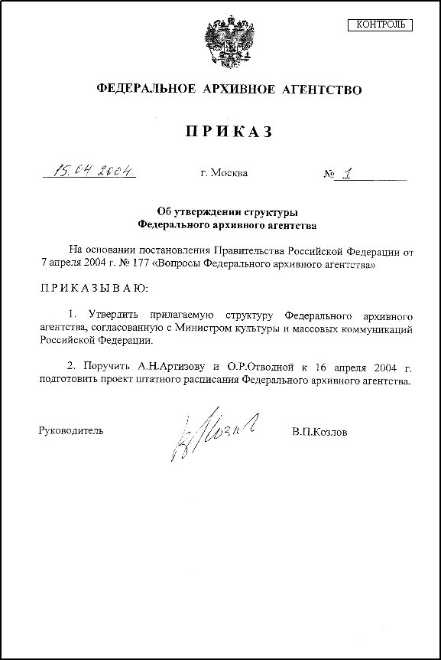
29 - Отметка о контроле
свидетельствует о постановке документа на контроль, проставляется штампом "Контроль" на верхнем поле документа

Slide 3
Контроль исполнения документов (поручений) ведется в целях их своевременного и качественного исполнения.
Контроль исполнения документов (поручений) ведется:
- руководителем или иным должностным лицом организации - исполнения документов (поручений) по существу;
- службой делопроизводства организации и ответственными за делопроизводство в структурных подразделениях - сроков исполнения документов (поручений).
В службе делопроизводства централизованному контролю подлежат зарегистрированные документы с отметкой о контроле ("Контроль"), а в структурных подразделениях организации - все зарегистрированные документы, требующие исполнения.
Распорядительные документы, протоколы заседаний (совещаний), содержащие поручения с конкретными сроками исполнения, ставятся на контроль по каждому поручению отдельно.

Slide 4
Контроль сроков исполнения документов (поручений) включает в себя:
- постановку документов (поручений) на контроль;
- проверку своевременности доведения документов (поручений) до исполнителей;
- предварительную проверку и регулирование хода исполнения документов (поручений);
- снятие с контроля документов (поручений);
- учет, обобщение и анализ результатов хода исполнения документов (поручений);
- информирование руководителей о ходе исполнения документов (поручений) и состоянии исполнительской дисциплины.
Сроки исполнения документов (поручений) исчисляются в календарных днях.
Если последний день срока исполнения документа (поручения) приходится на нерабочий день, то документ подлежит исполнению в ближайший следующий за ним рабочий день.
Дата исполнения документа (поручения) фиксируется в регистрационно-учетной форме, используемой для отслеживания сроков исполнения документа (поручения).

Slide 5
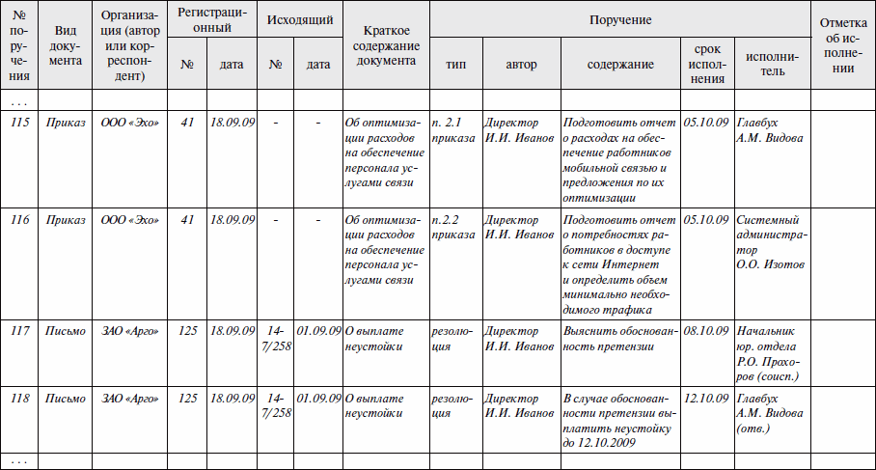

Slide 6
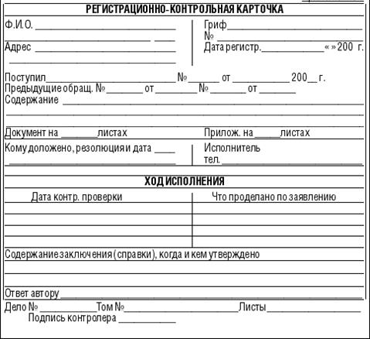

Slide 7
http://www.delo-press.ru/articles.php?n=11147
Ссылка на статью «Контроль исполнения поручений в MS Excel

Slide 8
Сроки исполнения документов (поручений) устанавливаются руководителем, исходя из срока, установленного организацией, направившей документ, или сроков, установленных законодательством Российской Федерации.
Документы (поручения) подлежат исполнению в следующие сроки:
- с конкретной датой исполнения - в указанный срок;
- без указания конкретной даты исполнения, имеющие в тексте пометку "весьма срочно" - в течение одного дня, "срочно" - в 3-дневный срок; "оперативно" - в 10-дневный срок; остальные - в срок не более 30 дней;
- по парламентским запросам - не позднее чем через 15 дней со дня получения;
- о запросам членов Совета Федерации, депутатов Государственной Думы (депутатскому запросу) не позднее чем через 30 дней со дня получения.
- по межведомственным запросам о представлении документов и (или) информации в целях предоставления государственных и муниципальных услуг - 5 рабочих дней со дня получения запроса, если законодательством Российской Федерации не установлен иной срок;
- по обращениям граждан - 30 дней со дня регистрации.

Slide 9
Приостановить исполнение контрольного документа (поручения), а также отменить его может руководитель, подписавший документ или давший поручение (указание).
В целях своевременного исполнения документов, поручений (указаний), поставленных на контроль, работник Службы делопроизводства, ответственный за ведение контроля исполнения документов, проверяет своевременность доведения документа (поручения) до исполнителя.
Если срок исполнения документа (поручения) превышает один месяц, в целях обеспечения своевременного исполнения документа (поручения) проводится предварительный контроль и напоминания исполнителям о приближении сроков исполнения документов (поручений).

Slide 10
Предварительный контроль осуществляется в следующем порядке:
- документов (поручений) последующих лет - не реже одного раза в год;
- документов (поручений) последующих месяцев текущего года - не реже одного раза в месяц;
- документов (поручений) текущего месяца - за 5 дней до истечения срока исполнения.
Напоминания исполнителям, а также информация об исполнении документов (поручений), полученная от исполнителей, фиксируются в регистрационно-учетных формах, используемых для контроля исполнения документов (поручений).
При необходимости изменения срока исполнения документа (поручения) ответственный исполнитель обязан представить на имя руководителя, давшего поручение, обоснование (служебную записку) о продлении срока с указанием причин продления и даты исполнения.
Обоснование продления срока исполнения документа (поручения) должно быть направлено соответствующему руководителю не позднее, чем по истечении двух третьих срока исполнения документа (поручения).
Об изменении срока исполнения документа (поручения) ответственный исполнитель информирует Службу делопроизводства.
Аналогичным образом могут быть внесены изменения в состав исполнителей документа (поручения) с обязательным информированием Службы делопроизводства.

Slide 11
Документ (поручение) считается исполненным, если приняты решения по поставленным вопросам, подготовлены соответствующие документы, направлена справка об исполнении в соответствующие органы власти (организации) или дан ответ по существу заинтересованным лицам.
Решение об исполнении документа (поручения) принимает руководитель, поставивший документ (поручение) на контроль, с обязательным информированием Службы делопроизводства организации.
На исполненном документе проставляется отметка о направлении документа в дело, сведения об исполнении документа (поручения) вносятся в регистрационно-учетную форму, используемую для контроля исполнения.
Документы (поручения), не снятые с контроля, а также документы (поручения), срок исполнения которых не продлен, считаются неисполненными.
Служба делопроизводства организации анализирует состояние и результаты исполнения документов (поручений) и состояние исполнительской дисциплины:
- в порядке предварительного контроля направляет в структурные подразделения организации напоминания о документах, сроки исполнения которых истекают (за 3 - 5 дней до окончания срока исполнения документа);
- раз в месяц и по окончании года руководителю организации и руководителям структурных подразделений направляет отчеты о количестве документов, исполненных в срок, исполненных с продлением срока исполнения, не исполненных, находящихся на исполнении по организации в целом, по структурным подразделениям и, при необходимости, - по отдельным исполнителям.

